Slide 1

빅데이터 프로그래밍
AI융합학부
20170356 김주영

Slide 2


Slide 3



Slide 4


Slide 5


Slide 6
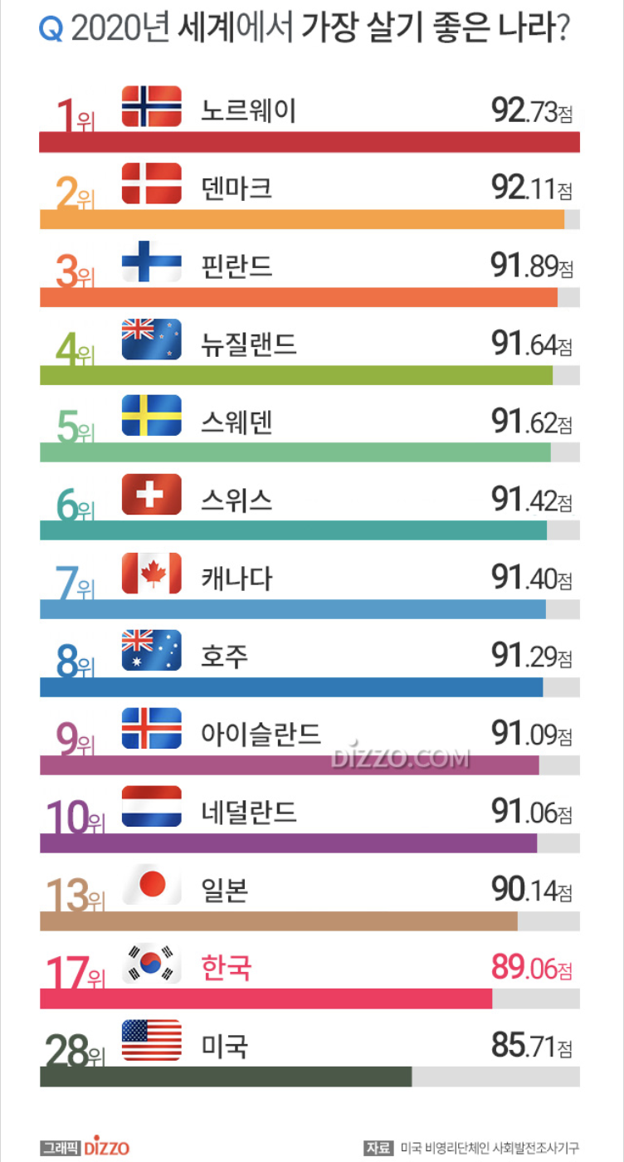

Slide 7
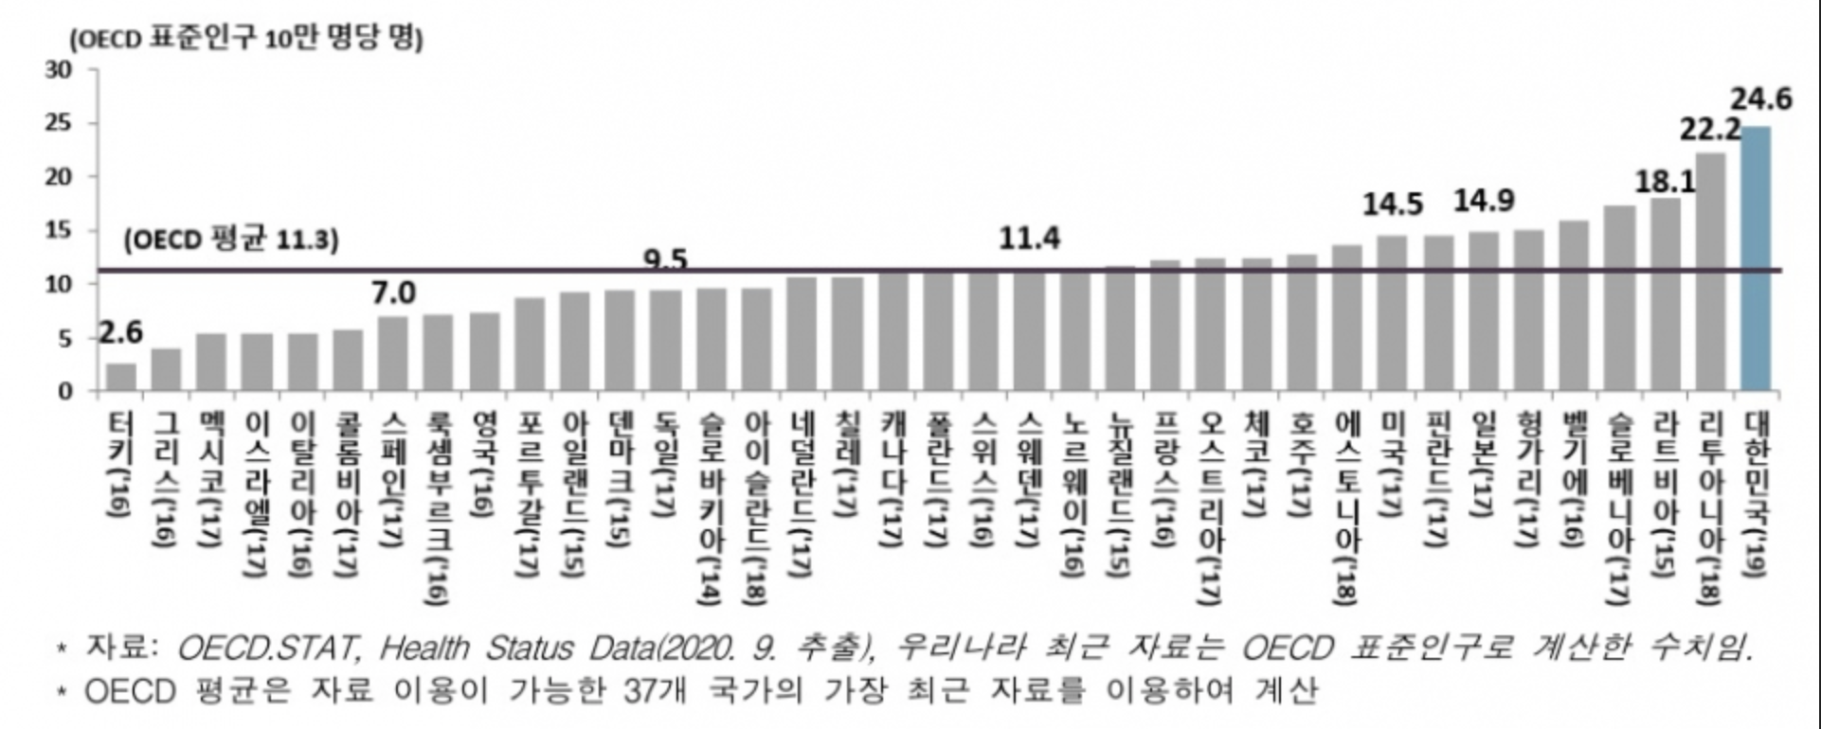
Oecd 자살율

Slide 8

살기 좋은 나라 17 위 but 자살율 1 위..?

Slide 9


Slide 10





Slide 11
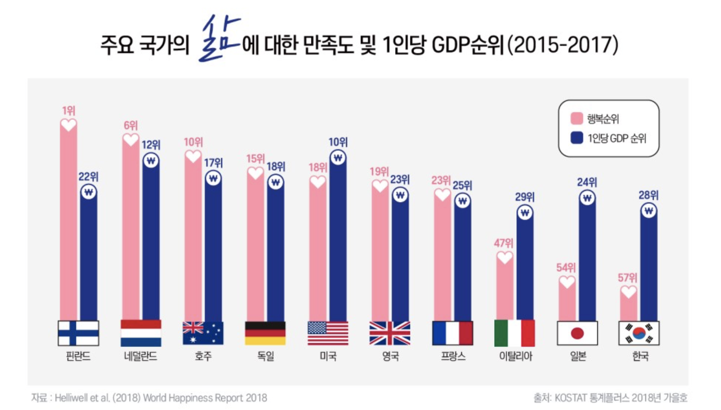

Slide 12

GDP HAPPY
GDP HAPPY

Slide 13


